Slide 1
Os Vomer- novi marker u otkrivanju trizomija od 10-13 +6 nedelja
T Mihailović, M Terzić,
A Dmitrović,S Pešić,L Mihailović
ULTRAMEDIKA

Slide 2
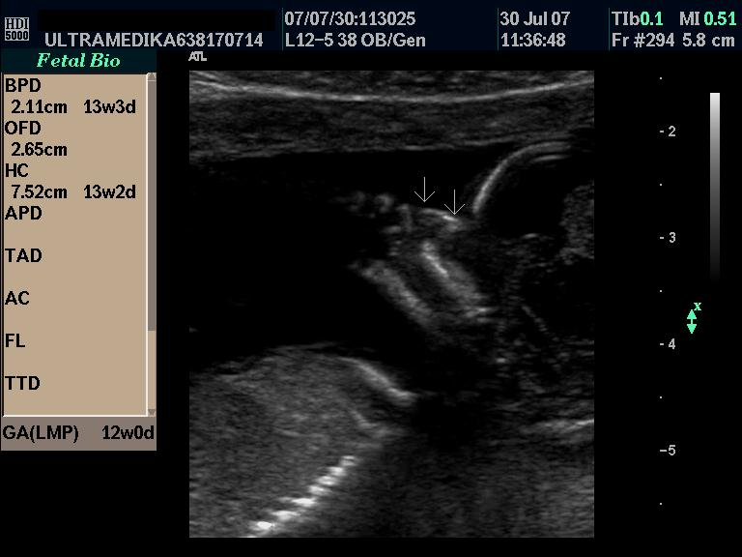
Os vomer

Slide 3
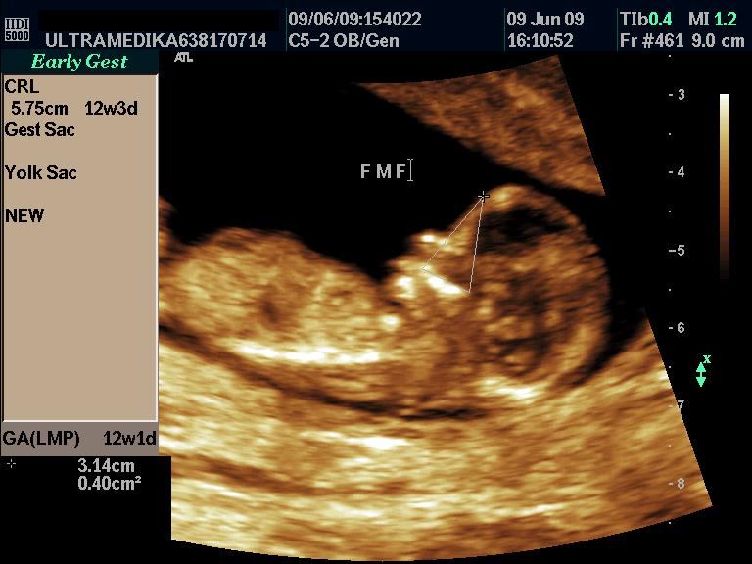
FMF ugao-rektangularan oblik

Slide 4
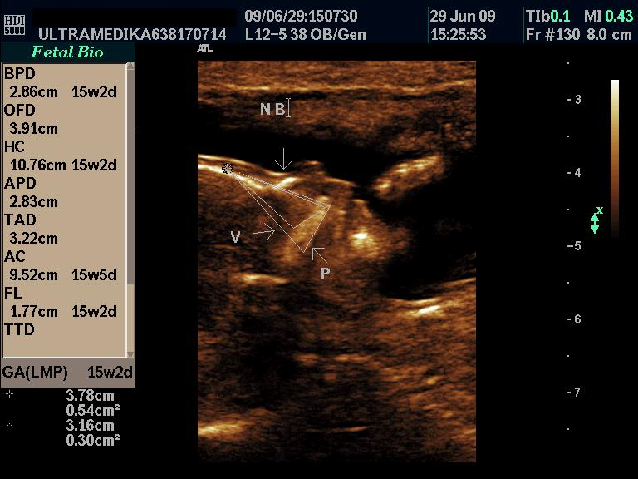
II trimestar (Vomer ,palatum)

Slide 5
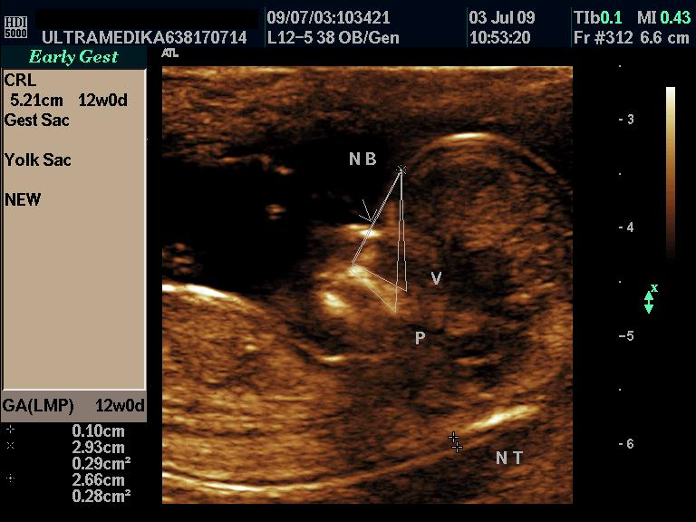
I trimestar (FMF-v,FMF-P). Ugao FMF-palatuma normalnih plodova je isti sa FMF-P kod trizomija

Slide 6
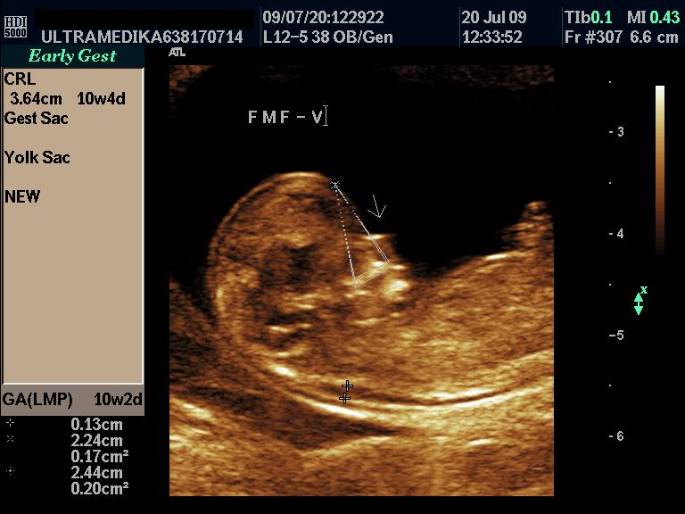
Ugao FMF-V kroz I trimestar se SMANJUJE ,potrebno vreme 5min.

Slide 7
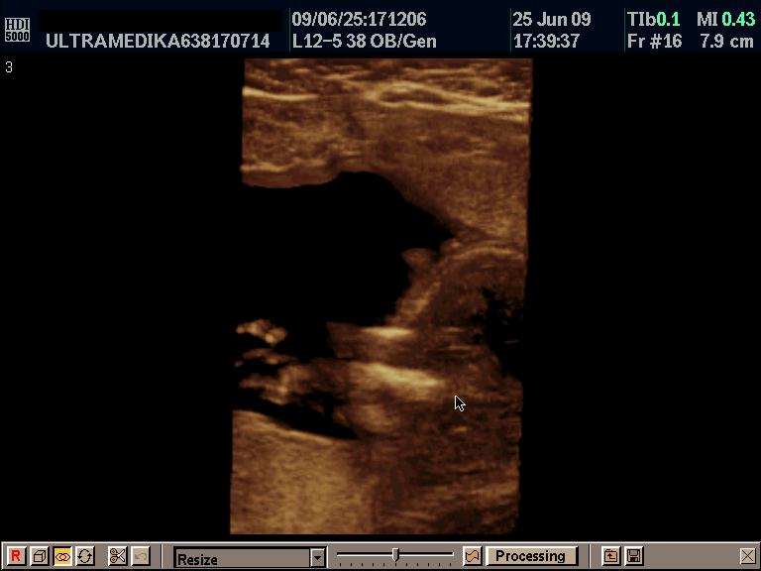
3D os vomer-a, potrebno vreme oko 15min.

Slide 8
Rezultati
Pregledano je 150 trudnica, gestacione starosti od 10 do 13 +6 nedelja, a prosečne starosti od 12 +6 nedelja.
Od toga je kod 8 trudnoća( 6 sa trizomijom 21 i 2 sa trizomijom 13) registrovano odsustvo os Vomera a u dva ploda sa trizomijom vomer nije mogao biti izmeren. U 6 plodova sa trizomijom NT je bio normalan.
Kod fetusa sa trizomijom FMF ugao na nivou os vomera nije mogao da se izmeri a FMF ugao na nivou palatuma nije perelazio 2SD kao i kod plodova sa normalnim kariotipom.
Kod 6 pacijenata je uradjena placentocenteza, a u dve trudnoće kariotip je dobijen amniocentezom.

Slide 9
Zaključak
Nedostatak os Vomera u I trimestru trudnoće, predstavlja indikaciju za proveru hromozomskog statusa ploda.
Merenje FMF ugla na nivou vomera i palatuma nije potrebno.
Pregled je optimalan sondama visoke rezolucije , širokog spektra (broadband) od 12-5 MHz

